Slide 1
Criptografia de chave única
Algoritmo Rijndael
Advanced Encryption Standard
AES

Slide 2
Histórico
Autores: Vincent Rijmen e Joan Daemen
Finalista do AES (competição aberta lançada pelo governo dos EUA em 1997)
  Cifra de bloco de 128 bits (chave 128/192/256 bits)
  Código aberto e livre
  21 candidatos em 1997
  15 candidatos em 1998
  5 candidatos em 1999
  Cinco finalistas (MARS, RC6, Rijndael, Serpent, Twofish)

Slide 3
Rijndael
Cifra de bloco de 128 bits com chaves e blocos variáveis de 128/192/256 bits (ou 16/24/32 bytes)
10/12/14 iterações
Otimizado para software em processadores de 8/16/32/64 bits
Facilmente implementado em hardware
Baixa necessidade de memória de trabalho
Boa velocidade
O AES está padronizado pela ISO e IETF

Slide 4
Rijndael
Várias operações são definidas em nível de byte - grupo finito GF(2⁸)
Outras operações utilizam palavras de 4 bytes

Slide 5
O Campo GF(2⁸)
Um elemento de um campo finito pode ser representado de várias formas
Um byte b, que consiste de b₇ b₆ b₅ b₄ b₃ b₂ b₁ b₀ é considerado um polinômio com coeficientes em {0,1}
b₇ x⁷ + b₆ x⁶ + b₅ x⁵ + b₄ x⁴ + b₃ x³ + b₂ x² + b₁x + b₀

Slide 6
O Campo GF(2⁸)
Exemplo: o byte hexadecimal 0x57 (01010111) corresponde ao polinômio
0X⁷+ 1X⁶+ 0X⁵+ 1X⁴+ 0X³+ 1X²+ 1X¹+ 1X⁰
X⁶ + X⁴ + X² + X + 1

Slide 7
O Campo GF(2⁸)
Adição: a soma de dois elementos é obtida da soma dos coeficientes em módulo 2 (1+1=0)
Exemplo: ’57’ + ’83’ = ‘D4’
(x⁶+ x⁴+ x²+ x+ 1) + (x⁷+ x+ 1) = x⁷+ x⁶+ x⁴+ x²
01010111 + 10000011 = 11010100
Adição corresponde a um XOR

Slide 8
O Campo GF(2⁸)
Multiplicação: o produto em GF(2⁸) corresponde a multiplicação em módulo de m(x)
Rijndael usa m(x) = x⁸ + x⁴ + x³ + x + 1
Ou ’11B’ em hexadecimal

Slide 9
O Campo GF(2⁸)
Exemplo: ’57’ • ’83’ = ‘C1’
(x⁶+ x⁴+ x²+ x+ 1)(x⁷+ x+ 1) =
= x¹³+ x¹¹+ x⁹+ x⁸+ x⁷+ x⁷+ x⁵+ x³+ x²+ x+ x⁶+ x⁴+ x² + x+ 1
= x¹³+ x¹¹+ x⁹+ x⁸+ x⁶+ x⁵+ x⁴+ x³+ 1
em módulo:
= x¹³+ x¹¹+ x⁹+ x⁸+ x⁶+ x⁵+ x⁴+ x³+ 1 modulo x⁸+ x⁴+ x³+ x+ 1
= x⁷+ x⁶+ 1
O resultado sempre será um polinômio de grau inferior a 8

Slide 10
Projeto
Três critérios foram utilizados na criação do algoritmo (segundo os autores):
  Resistência a ataques conhecidos (diferencial e linear)
  Velocidade e geração de código compacto em um grande número de plataformas
  Simplicidade

Slide 11
Projeto
Na maioria dos cifradores as rodadas tem uma estrutura Feistel (parte dos bits de estados intermediários são transpostos de forma inalterada)
As rodadas do Rijndael não têm estrutura Feistel. As rodadas são compostas de três transformações distintas, inversíveis e uniformes, chamados níveis (layers), e mais uma operação com uma sub-chave

Slide 12
Cifrando o texto
Rijndael

Slide 13
Cifragem
As rodadas do Rijndael não têm estrutura Feistel
4 funções por rodada
ByteSub (substituição)
ShiftRow (deslocamento)
MixColumn (multiplicação)
AddRoundKey (soma / ou-exclusivo com chave)

Slide 14
Cifragem
Round(State,RoundKey) {
ByteSub(State);
ShiftRow(State);
MixColumn(State);
AddRoundKey(State,RoundKey);
}
Rodada normal
FinalRound(State,RoundKey) { ByteSub(State) ;
ShiftRow(State);
AddRoundKey(State,RoundKey);
}
Última rodada

Slide 15
Cifragem
Entrada:
Array de 4 bytes (linhas) x N bytes (colunas)
N = tamanho do bloco / 32
128 / 192 / 256 ⇒ 4 / 6 / 8 bytes

Slide 16
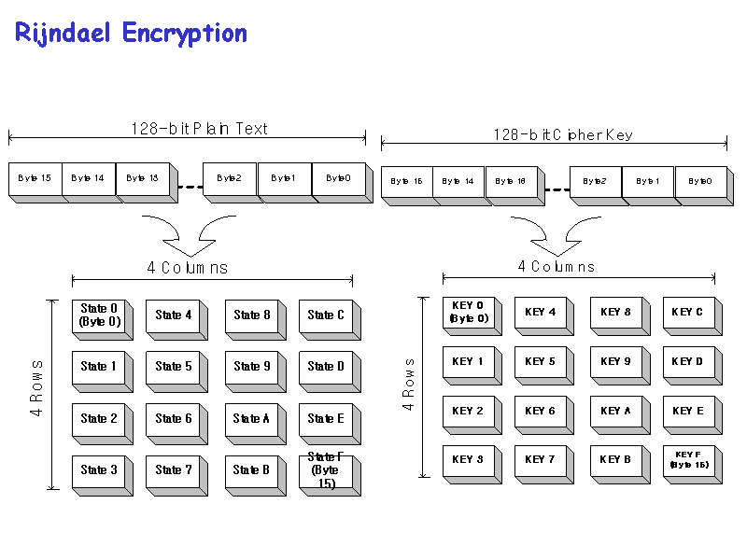
Cifragem

Slide 17
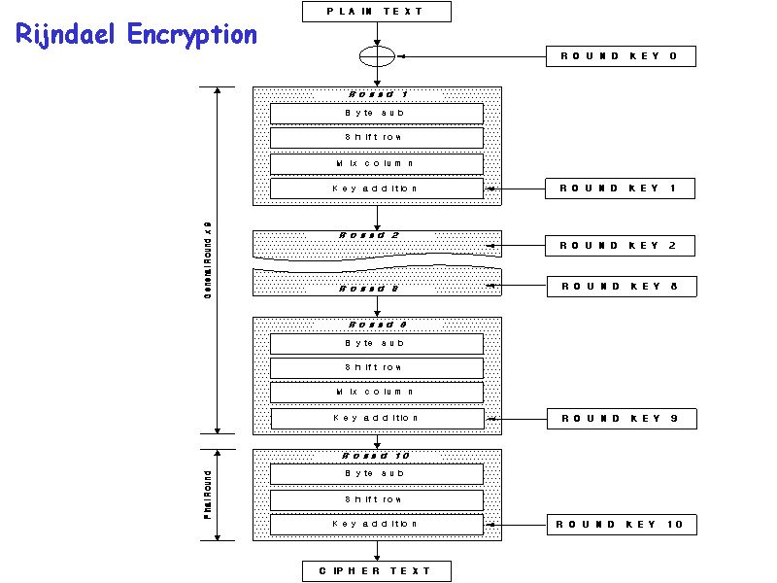

Slide 18
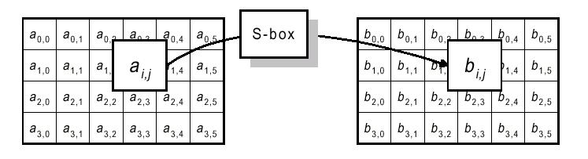
ByteSub
Substituição de cada byte pelo equivalente na caixa S

Slide 19
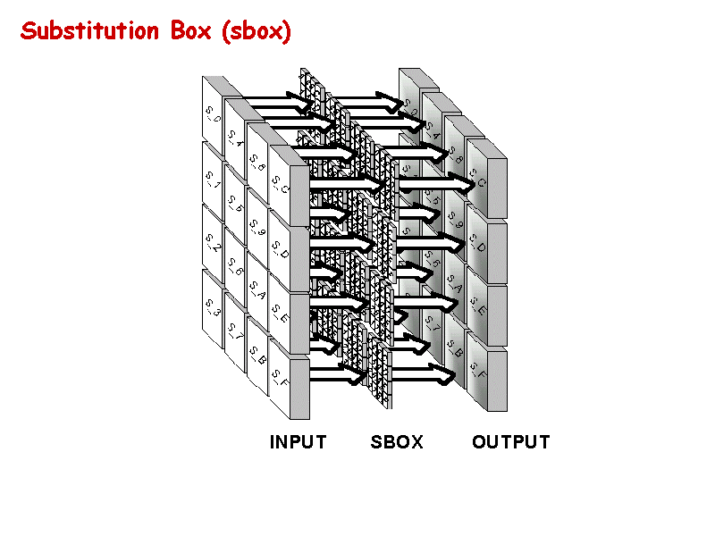
ByteSub

Slide 20
ByteSub
Substituição é algébrica
Seja a = a₇a₆a₅a₄a₃a₂a₁a₀
if a <> 0 then a = inverso_mult_mod_11B(a);
c = 01100011; (em binário)
for i=0 to 7
b_{i} = a_{i} + a_{i+4 mod 8} + a_{i+5 mod 8} + a_{i+6 mod 8} + a_{i+7 mod 8} + c_{i} mod 2
Operação pode ser pré-calculada (memória com 256 bytes)

Slide 21
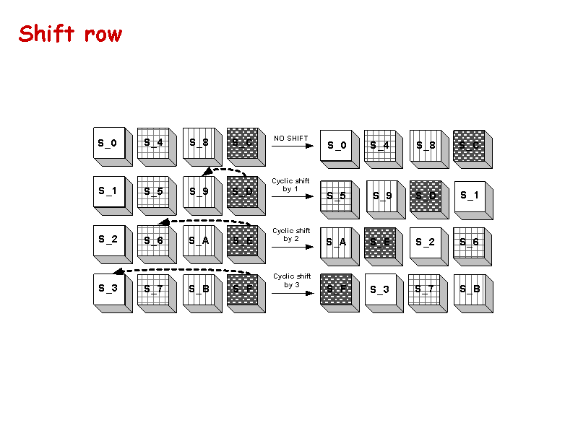
ShiftRow

Slide 22
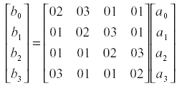
Mix Column
As colunas do estado são tratados como polinômios GF(2⁸) e multiplicados em módulo de x⁴+1 com um polinômio fixo c(x)= ’03’x³ + ’01’x² + ’01’x + ’02’
B(x):=c(x) ⊗ a(x)

Slide 23
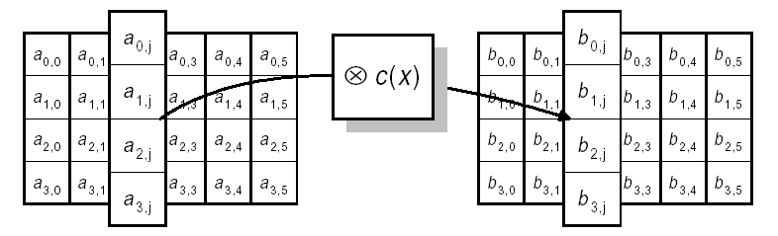
Mix Column
Opera nas colunas dos estados
Cada coluna é multiplicada por c(x)

Slide 24
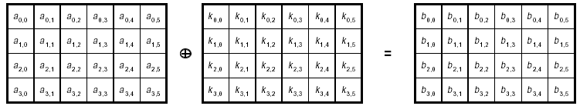
Key Addition
Nessa operação a chave da rodada é aplicada por um simples XOR

Slide 25
Sub-chaves
Cada rodada necessita de uma sub-chave distinta
Cada sub-chave tem o mesmo comprimento do bloco sendo cifrado
Necessárias 11/13/15 Sub-chaves de 128/192/256 bits (ou 16/24/32 bytes), para 10/12/14 rodadas
Chave é expandida 176 / 312 / 480 bytes

Slide 26
Sub-chaves
Chave é expandida 176 / 312 / 480 bytes
Algoritmo de geração trabalha com palavras de 4 bytes (32 bits)
Assim, os 16/24/32 bytes da chave (k_{j}) são expandidos para 44/78/120 palavras de 4 bytes (w_{i})
Na expansão, são utilizadas 10/19/29 constantes de 32 bits (con_{k})

Slide 27
Geração de Sub-chaves (128 bits)
for i=0 to 3
w_{i} = k_{4i} , k_{4i+1} , k_{4i+2} , k_{4i+3} {concatenação de 4 bytes}
for i=4 to 43
temp = w_{i-1}
if i mod 4 = 0
then temp=SubWord(RotWord(temp)) xor con_{i/4}
w_{i} = w_{i-4} xor temp
RotWord = rotação circular p/esquerda de 1 byte
SubWord = aplicação da Caixa S a cada dos 4 bytes

Slide 28
Decifrando o texto
Rijndael

Slide 29
Decifragem
Uso das sub-chaves em ordem inversa
4 etapas por rodada
AddRoundKey (soma / ou-exclusivo)
InverseMixColumn (multiplicação)
InverseShiftRow (deslocamento)
InverseByteSub (substituição)

Slide 30
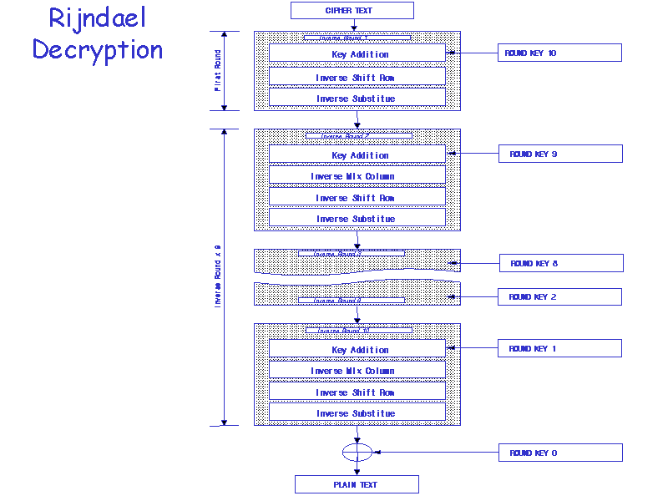

Slide 31
Avaliação do Algoritmo
Para Rijndael, com um tamanho de bloco de 128bits, 6 rodadas pode ser consideradas seguras, mas 4 outras foram adicionadas como garantia
Duas rodadas do algoritmo fornecem difusão completa
Imune a ataques diferenciais
Imune a ataques lineares
Melhor ataque ainda é força bruta

Slide 32
Bibliografia
Referência principal:
http://www.nist.gov/aes
Site dos autores:
http://www.esat.kuleuven.ac.be/~rijmen/rijndael/

